Slide 1
LUẬT BVMT 2020
Người trình bày: Đặng Thị Thùy Dương
Chi cục Bảo vệ môi trường
Sở Tài nguyên và Môi trường
Đồng Nai, ngày 14 tháng 4 năm 2021

Slide 2
NỘI DUNG TRÌNH BÀY
Phần thứ nhất: GIỚI THIỆU LUẬT BVMT NĂM 2020
Phần thứ hai: NHỮNG ĐIỂM KHÁC SO VỚI LUẬT BVMT 2014
Phần thứ ba: NHỮNG ĐIỂM MỚI QUAN TRỌNG MANG TÍNH ĐỘT PHÁ CỦA LUẬT BVMT 2020

Slide 3
Phần thứ nhất:
GIỚI THIỆU LUẬT BVMT NĂM 2020
3

Slide 4
LUẬT BVMT SỐ 72/2020/QH14 ĐƯỢC QUỐC HỘI NƯỚC CỘNG HÒA XÃ HỘI CHỦ NGHĨA VIỆT NAM KHÓA XIV, KỲ HỌP THỨ 10 THÔNG QUA NGÀY 17/11/2020.
* Luật này có hiệu lực thi hành từ ngày 01/01/2022 (riêng Khoản 3 Điều 29 có hiệu lực thi hành từ ngày 01/02/2021).
* Luật BVMT số 55/2014/QH13 đã được sửa đổi, bổ sung một số điều theo Luật sửa đổi, bổ sung một số điều của 37 Luật có liên quan đến quy hoạch số 35/2018/QH14 và Luật đầu tư công số 39/2019/QH14 và Luật đầu tư số 61/2020/QH14 hết hiệu lực kể từ ngày Luật này có hiệu lực thi hành.
4

Slide 5
BỐ CỤC CỦA LUẬT BVMT 2020
(Bao gồm: 16 chương, 171 điều)
Chương I: NHỮNG QUY ĐỊNH CHUNG
Chương II: BẢO VỆ CÁC THÀNH PHẦN MÔI TRƯỜNG, DI SẢN THIÊN NHIÊN
Chương III: CHIẾN LƯỢC BVMT QUỐC GIA, QUY HOẠCH BVMT QUỐC GIA; NỘI DUNG BVMT TRONG QUY HOẠCH VÙNG, QUY HOẠCH TỈNH (Đánh giá môi trường chiến lược, Tiêu chí về môi trườnd để phân loại dự án đầu tư, ĐSTM ,Đánh giá tác động môi trường, Giấy phép môi trường
Chương IV: ĐÁNH GIÁ MÔI TRƯỜNG CHIẾN LƯỢC, ĐÁNH GIÁ TÁC ĐỘNG MÔI TRƯỜNG, GIẤY PHÉP MÔI TRƯỜNG
5

Slide 6
Chương V: BVMT TRONG HOẠT ĐỘNG SX, KD, DV; ĐÔ THỊ VÀ NÔNG THÔN; TRONG MỘT SỐ LĨNH VỰC
Chương VI: QUẢN LÝ CHẤT THẢI VÀ KIỂM SOÁT CÁC CHẤT Ô NHIỄM KHÁC
Chương VII: ỨNG PHÓ VỚI BIẾN ĐỔI KHÍ HẬU
Mục 1 - Quy định chung về quản lý chất thải
Mục 2 - Quản lý CTR sinh hoạt
Mục 3 - Quản lý CTR công nghiệp thông thường
Mục 4 - Quản lý CTNH
Mục 5 - Quản lý NT
Mục 6 - Quản lý bụi, khí thải và các chất ô nhiễm khác
6

Slide 7
Chương VIII: QUY CHUẨN KỸ THUẬT MÔI TRƯỜNG, TIÊU CHUẨN MÔI TRƯỜNG
Chương IX: QUAN TRẮC MT, THÔNG TIN, CSDL MT VÀ BÁO CÁO MT (quan trắc môi trường, hệ thống thông tin, cơ sở dữ liệu về môi trường, cáo cáo môi trường)
Chương X: PHÒNG NGỪA ỨNG PHÓ SỰ CỐ MÔI TRƯỜNG VÀ BỒI THƯỜNG THIỆT HẠI VỀ MT
Chương XI: CÔNG CỤ KINH TẾ, CHÍNH SÁCH VÀ NGUỒN LỰC BVMT (công cụ kinh tế cho BVMT, chính sách ưu đãi, hỗ trợ và phát triển kinh tế MT, nguồn lực về BVMT, giáo dục và truyền thông về BVMT)
7

Slide 8
Chương XII: HỘI NHẬP VÀ HỢP TÁC QUỐC TẾ VỀ BVMT
Chương XIII: TRÁCH NHIỆM CỦA MẶT TRẬN TỔ QUỐC VIỆT NAM, TỔ CHỨC CHÍNH TRỊ - XÃ HỘI, TỔ CHỨC CHÍNH TRỊ XÃ HỘI - NGHỀ NGHIỆP, TỔ CHỨC XÃ HỘI - NGHỀ NGHIỆP VÀ CỘNG ĐỒNG DÂN CƯ TRONG BVMT
Chương XIV: KIỂM TRA, THANH TRA, KIỂM TOÁN, XỬ LÝ VI PHẠM, TRANH CHẤP, KHIẾU NẠI, TỐ CÁO VỀ MT
Chương XV: TRÁCH NHIỆM QLNN VỀ BVMT
Chương XVI: ĐIỀU KHOẢN THI HÀNH
8

Slide 9
Phần thứ hai:
NHỮNG ĐIỂM KHÁC SO VỚI
LUẬT BVMT 2014

Slide 10
1. Phạm vi điều chỉnh, đối tượng áp dụng của Luật BVMT 2020: bổ sung thêm “cộng đồng dân cư” vào phạm vi điều chỉnh, đối tượng áp dụng của Luật, bởi lẽ cộng đồng dân cư trong thực tế tham gia rất nhiều vào các hoạt động môi trường, và các văn bản luật khác cũng điều chỉnh đến cộng đồng dân cư như: Bộ Luật Dân sự, quy định về xử phạt hành chính trên một số lĩnh vực như: đất đai, xây dựng…
2. Về giải thích từ ngữ: bổ sung giải thích:
+ Cộng đồng dân cư là cộng đồng người sinh sống trên cùng địa bàn thôn, ấp, bản, làng, buôn, bon, phum, sóc, tổ dân phố hoặc điểm dân cư tương tự trên lãnh thổ nước Cộng hòa xã hội chủ nghĩa Việt Nam.
+ Giảm nhẹ phát thải khí nhà kính là hoạt động nhằm giảm nhẹ mức độ hoặc cường độ phát thải khí nhà kính, tăng cường hấp thụ khí nhà kính.
Những điểm khác so với luật BVMT 2014
10

Slide 11
3. Về nguyên tắc bảo vệ môi trường
+ Luật Bảo vệ môi trường 2014: bảo vệ môi trường là trách nhiệm và nghĩa vụ … Luật 2020 bổ sung quy định bảo vệ môi trường không chỉ là nghĩa vụ và trách nhiệm mà còn là quyền lợi …
+ Luật Bảo vệ môi trường 2020 bổ sung nguyên tắc: Bảo vệ môi trường là điều kiện, nền tảng, yếu tố trung tâm, tiên quyết cho phát triển kinh tế – xã hội bền vững.
4. Bảo vệ môi trường nước
Luật BVMT 2014 quy định: bảo vệ môi trường nước sông, ao hồ, thủy lợi, thủy điện, môi trường nước dưới đất, chưa đề cập cụ thể bảo vệ môi trường nước biển.
Luật bảo vệ môi trường 2020: Bảo vệ môi trường nước mặt, Bảo vệ môi trường nước dưới đất, Bảo vệ môi trường nước biển.
Những điểm khác so với luật BVMT 2014
11

Slide 12
5. Bảo vệ môi trường đất
+ Quy định chung về bảo vệ môi trường đất bổ sung quy định: Nhà nước xử lý, cải tạo và phục hồi môi trường đất ở khu vực ô nhiễm môi trường đất do lịch sử để lại hoặc không xác định được tổ chức, cá nhân gây ô nhiễm.
+ Quy hoạch, kế hoạch, dự án và hoạt động có sử dụng đất phải xem xét tác động đến môi trường đất, giải pháp bảo vệ môi trường còn bổ sung quy định có giải pháp phòng ngừa ô nhiễm, suy thoái môi trường, bảo vệ môi trường đất.
+ Bổ sung quy định trách nhiệm bảo vệ môi trường đất của Bộ Tài nguyên và Môi trường, Bộ Quốc phòng, UBND cấp tỉnh.
Những điểm khác so với luật BVMT 2014
12

Slide 13
6. Bảo vệ môi trường không khí
+ Quy định chung về bảo vệ môi trường không khí bổ sung quy định:
- Tình trạng ô nhiễm môi trường không khí phải được thông báo và cảnh báo kịp thời ... Các nguồn phát thải bụi, khí thải phải được quan trắc, đánh giá và kiểm soát theo quy định của pháp luật.
- Việc xây dựng Kế hoạch quản lý chất lượng môi trường không khí cấp Quốc gia và cấp tỉnh.
- Trách nhiệm thực hiện quản lý chất lượng môi trường không khí của Thủ tướng Chính phủ, Bộ Tài nguyên Môi trường, UBND cấp tỉnh.
7. Bảo vệ môi trường di sản thiên nhiên
Những điểm khác so với luật BVMT 2014
13

Slide 14
8. Chiến lược bảo vệ môi trường quốc gia
Luật Bảo vệ môi trường năm 2014 có đề cập đến Quy hoạch BVMT phải bảo đảm phù hợp với chiến lược BVMT quốc gia. Tuy nhiên, Luật 2014 chưa nêu rõ Chiến lược BVMT quốc gia gồm những nội dung gì?
Luật Bảo vệ môi trường 2020 quy định: nội dung của Chiến lược bảo vệ môi trường quốc gia; Chiến lược bảo vệ môi trường quốc gia được xây dựng cho giai đoạn 10 năm, tầm nhìn 30 năm. Thẩm quyền phê duyệt chiến lược là của Thủ tướng Chính phủ.
Những điểm khác so với luật BVMT 2014
14

Slide 15
Phần thứ ba:
NHỮNG ĐIỂM MỚI QUAN TRỌNG
MANG TÍNH ĐỘT PHÁ CỦA
LUẬT BVMT 2020

Slide 16
Đánh giá chung
- Đưa quy định về bảo vệ các thành phần môi trường lên đầu, thể hiện rõ mục tiêu xuyên suốt là bảo vệ các thành phần môi trường, bảo vệ sức khỏe người dân.
- Đồng bộ các công cụ quản lý môi trường theo từng giai đoạn của dự án: chủ trương đầu tư, thẩm định dự án đến vận hành chính thức và kết thúc dự án, bao gồm: Chiến lược BVMT quốc gia, quy hoạch BVMT, ĐMC, đánh giá sơ bộ tác động môi trường, ĐTM, giấy phép môi trường (GPMT) và đăng ký môi trường.
- Thiết kế khung chính sách hướng đến việc hình thành đạo luật về BVMT có tính tổng thể, toàn diện và hài hòa với hệ thống pháp luật về kinh tế - xã hội; cải cách mạnh mẽ, cắt giảm trên 40% thủ tục hành chính (TTHC), giảm thời gian thực hiện các TTHC từ 20 - 85 ngày.
16

Slide 17
Nội dung cụ thể:
1
Lần đầu tiên, “cộng đồng dân cư” được quy định là một chủ thể trong công tác BVMT; tăng cường công khai thông tin, tham vấn, phát huy vai trò của cộng đồng dân cư trong các hoạt động BVMT
17

Slide 18
- Bổ sung quy định thiết lập hệ thống trực tuyến tiếp nhận, xử lý, trả lời phản ánh, kiến nghị, tham vấn của tổ chức, cá nhân và cộng đồng dân cư về BVMT để tham gia giám sát hoạt động BVMT thông qua công nghệ thông tin, tương tác các ứng dụng thông minh trên điện thoại di động.
- Về cung cấp, công khai thông tin: bổ sung nguyên tắc hoạt động BVMT phải được công khai, minh bạch; trách nhiệm công khai thông tin liên quan đến chất lượng môi trường không khí, chất lượng môi trường đất, chất thải nguy hại, kết quả quan trắc chất thải, ….
(chủ trương của Nhà nước là khuyến khích tổ chức, cá nhân tham gia đóng góp, cung cấp thông tin về môi trường; trách nhiệm của Bộ, cơ quan ngang bộ, UBND cấp tỉnh và của chủ dự án, cơ sở sản xuất, kinh doanh, khu sản xuất, kinh doanh tập trung, cụm công nghiệp trong việc cung cấp, công khai thông tin về môi trường)
Nội dung cụ thể:
1
18

Slide 19
Nội dung công khai:
Danh sách thành viên hội đồng thẩm định;
Thông tin và sự tham gia của cộng đồng trong phòng ngừa, ứng phó sự cố môi trường.
Công bố, công khai quyết định phê duyệt kết quả thẩm định báo cáo ĐTM, báo cáo ĐTM được duyệt, kết quả thẩm định của chủ dự án,
Nội dung báo cáo đề xuất cấp giấy phép môi trường (trừ thông tin liên quan đến bí mật Nhà nước, bí mật của doanh nghiệp theo quy định của pháp luật).
Hình thức công khai: cổng thông tin của cơ quan, tổ chức, các phương tiện thông tin đại chúng hoặc các hình thức khác, bảo đảm thuận tiện cho những đối tượng có liên quan tiếp nhận thông tin; (Chính phủ qui định trình tự, thủ tục, thời điểm và hình thức cung cấp, công khai thông tin về môi trường).
Nội dung cụ thể:
1
19

Slide 20
Tham vấn:
Quy định trách nhiệm thực hiện tham vấn, đối tượng tham vấn, nội dung tham vấn chủ yếu, hình thức tham vấn trong quá trình thực hiện ĐTM;
Kết quả tham vấn cộng đồng dân cư, cơ quan, tổ chức liên quan là thông tin quan trọng để chủ dự án nghiên cứu đưa ra giải pháp giảm thiểu tác động của dự án đối với môi trường và hoàn thiện báo cáo ĐTM của dự án.
Trong quá trình lập hồ sơ đề nghị cấp giấy phép môi trường: quy định trách nhiệm của chủ dự án trong việc tham vấn ý kiến các bên có liên quan.
Nội dung cụ thể:
1
20

Slide 21
Nội dung cụ thể:
2
Thay đổi phương thức quản lý môi trường đối với dự án đầu tư theo các tiêu chí môi trường; kiểm soát chặt chẽ dự án có nguy cơ tác động xấu đến môi trường mức độ cao, thực hiện hậu kiểm đối với các dự án có công nghệ tiên tiến và thân thiện môi trường; cắt giảm thủ tục hành chính
21

Slide 22
Luật BVMT 2020 đã thể hiện sự thay đổi mạnh mẽ trong tư duy quản lý môi trường thông qua thể chế hóa chính sách phát triển dựa trên quy luật tự nhiên, không hy sinh môi trường để đổi lấy tăng trưởng kinh tế;
BVMT không chỉ là phòng ngừa, kiểm soát, xử lý chất thải các hoạt động sản xuất, phát triển phải hài hòa với tự nhiên, khuyến khích bảo vệ và phát triển tự nhiên.
Đồng thời, Luật cũng đặt ra các tiêu chuẩn, quy chuẩn môi trường nhằm thực hiện mục tiêu bảo đảm người dân Việt Nam được hưởng chất lượng môi trường ngang bằng với các nước trên thế giới và cũng, hài hòa với quy định của quốc tế để góp phần thực hiện các cam kết quốc tế của Việt Nam về BVMT, ứng phó với biến đổi khí hậu (BĐKH).
Nội dung cụ thể:
2
22

Slide 23
Nội dung cụ thể:
2
Tiếp cận phương pháp quản lý môi trường xuyên suốt, khoa học đối với dự án đầu tư dựa trên các tiêu chí môi trường; sàng lọc, không khuyến khích các dự án không tuân theo quy luật tự nhiên, chiếm dụng lớn diện tích rừng, đất lúa, tác động đến các di sản thiên nhiên, khu bảo tồn; áp dụng công cụ quản lý môi trường phù hợp theo từng giai đoạn từ việc xây dựng chiến lược, quy hoạch đến thực hiện dự án đầu tư. Chia thành 4 nhóm: cụ thể là :
23

Slide 24
Phân nhóm dự án theo tiêu chí về môi trường
N I- nguy cơ cao
ĐTM sơ bộ→ ĐTM→ GPMT 7 năm; Bộ TNMT
N III- ít nguy cơ
GP 10 năm, UBND huyện
N IV- không nguy co
UBND xã
N II- nguy cơ
ĐTM→ GP 10 năm; UBND tỉnh
24

Slide 25
Áp dụng đầy đủ các công cụ môi trường để quản lý, sàng lọc dự án đầu tư có nguy cơ tác động xấu đến môi trường mức độ cao (đánh giá sơ bộ tác động môi trường, ĐTM, cấp GPMT nếu phát sinh chất thải);
Đối với các dự án áp dụng công nghệ tiên tiến và thân thiện môi trường được cấp GPMT ngay từ giai đoạn nghiên cứu khả thi và tổ chức hậu kiểm (thông qua thanh tra, kiểm tra) khi dự án đi vào hoạt động hoặc chỉ phải đăng ký môi trường (không phải là thủ tục hành chính, được thực hiện bằng hình thức trực tuyến, đơn giản) tại UBND cấp xã.
Tích hợp toàn bộ các giấy phép, giấy xác nhận về môi trường vào chung GPMT và bãi bỏ các giấy phép có liên quan.
Xác lập lại đúng vai trò hoạt động quan trắc chất thải của doanh nghiệp, quy định các đối tượng xả thải phải quan trắc định kỳ; đối tượng phải quan trắc tự động, liên tục.
Nội dung cụ thể:
2
25

Slide 26
Nội dung cụ thể:
3
Đã định chế nội dung sức khỏe môi trường; bổ sung nhiều giải pháp bảo vệ các thành phần môi trường, đặc biệt là môi trường không khí, môi trường nước.
26

Slide 27
Nội dung cụ thể:
3
Nội dung sức khỏe môi trường tuy không có quy định riêng nhưng đã được định chế trong toàn bộ Luật BVMT 2020, thông qua việc bảo vệ các thành phần môi trường, qua đó bảo vệ sức khỏe người dân, bảo đảm quyền mọi người được sống trong môi trường trong lành. Luật đã bổ sung nội dung quản lý các chất ô nhiễm có tác động trực tiếp đến sức khỏe con người; quy định rõ trách nhiệm của Bộ Y tế, các Bộ, cơ quan ngang bộ, UBND cấp tỉnh trong theo dõi, kiểm soát, phòng ngừa các chất ô nhiễm ảnh hưởng đến sức khỏe con người cũng như đánh giá mối quan hệ giữa sức khỏe môi trường với sức khỏe con người, đặc biệt là mối quan hệ giữa ô nhiễm môi trường với các loại bệnh dịch mới.
27

Slide 28
Quy định việc lập và thực hiện kế hoạch quản lý chất lượng môi trường nước mặt, môi trường không khí; quy định về tiêu chí và phân loại khu vực ô nhiễm môi trường đất, quy định nội dung về xử lý, cải tạo và phục hồi môi trường đất.
Quy định trách nhiệm của UBND cấp tỉnh trong việc xây dựng, phê duyệt và tổ chức thực hiện kế hoạch quản lý chất lượng môi trường không khí; đánh giá, theo dõi chất lượng môi trường không khí và công khai thông tin; cảnh báo cho cộng đồng và triển khai các biện pháp xử lý trong trường hợp chất lượng môi trường không khí bị ô nhiễm; tổ chức thực hiện biện pháp khẩn cấp trong trường hợp chất lượng môi trường không khí bị ô nhiễm nghiêm trọng.
Và các qui định tại các nội dung về quản lý nước thải, quản lý bụi, khí thải và các chất ô nhiễm khác cũng như các nội dung về quản lý chất thải rắn,...
Nội dung cụ thể:
3
28

Slide 29
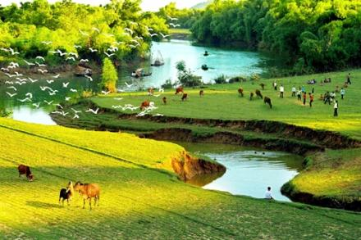
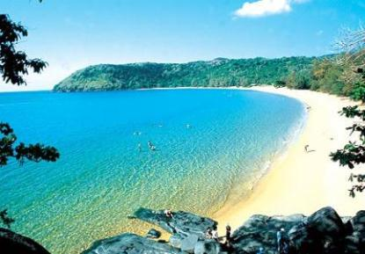
Bảo vệ sức khỏe, giải pháp bảo vệ các thành phần MT
Bảo vệ các thành phần môi trường
+ Kế hoạch quản lý
+ xử lý, cải tạo, phục hồi môi trường
Bảo vệ sức khỏe:
+ Quản lý chất ô nhiễm tác động tới sức khỏe
+ kiểm soát ô nhiễm môi trường với các loại dịch bệnh
29

Slide 30
Nội dung cụ thể:
4
Thúc đẩy phân loại rác thải tại nguồn; định hướng cách thức quản lý, ứng xử với chất thải, góp phần thúc đẩy kinh tế tuần hoàn ở Việt Nam
30

Slide 31
Nội dung cụ thể:
4
Luật BVMT 2020 quy định việc thu phí rác thải dựa trên khối lượng hoặc thể tích thay cho việc tính bình quân theo hộ gia đình hoặc đầu người như hiện nay. Cơ chế thu phí này sẽ góp phần thúc đẩy người dân phân loại, giảm thiểu rác thải phát sinh tại nguồn do nếu không thực hiện việc này thì chi phí xử lý rác thải phải nộp sẽ cao, thông qua quy định rác thải sinh hoạt phải được phân làm 3 loại: (i) Chất thải rắn (CTR) có khả năng tái sử dụng, tái chế; (ii) chất thải thực phẩm; (iii) CTR sinh hoạt khác.
31

Slide 32
Để bảo đảm tính khả thi của cơ chế này, Luật đã đưa ra một số quy định như:
UBND cấp tỉnh quyết định việc phân loại cụ thể CTR sinh hoạt với thời hạn áp dụng chậm nhất là ngày 31/12/2024;
Tại các điểm tập kết rác thải, nếu phát hiện việc phân loại không đúng quy định thì đơn vị thu gom, vận chuyển có quyền từ chối thu gom, vận chuyển và thông báo cơ quan có thẩm quyền để kiểm tra, xác định hộ gia đình, cá nhân vi phạm và xử lý nghiêm (thông qua hệ thống camera giám sát);
Mặt trận Tổ quốc Việt Nam, tổ chức chính trị - xã hội các cấp vận động cộng đồng dân cư, hộ gia đình, cá nhân thực hiện phân loại CTR sinh hoạt tại nguồn; giám sát việc phân loại CTR sinh hoạt; UBND cấp xã kiểm tra việc tuân thủ, xử lý hoặc chuyển cấp có thẩm quyền xử lý các hành vi vi phạm.
Nội dung cụ thể:
4
32

Slide 33
Nhằm hướng tới phát triển kinh tế tuần hoàn, tăng cường tái chế, tái sử dụng phế liệu trong nước để hạn chế việc nhập khẩu phế liệu làm nguyên liệu sản xuất, ngoài quy định trách nhiệm phân loại CTR công nghiệp phát sinh từ cơ sở sản xuất, kinh doanh, dịch vụ thành các loại:
nhóm CTR công nghiệp thông thường được tái sử dụng, tái chế làm nguyên liệu sản xuất;
nhóm CTR đáp ứng tiêu chuẩn, quy chuẩn, hướng dẫn kỹ thuật được sử dụng trong sản xuất vật liệu xây dựng và san lấp mặt bằng;
nhóm CTR công nghiệp thông thường phải xử lý, Luật lần đầu tiên đã quy định trách nhiệm mở rộng của tổ chức, cá nhân sản xuất, nhập khẩu các sản phẩm, bao bì có khả năng tái chế/khó có khả năng tái chế phải thu hồi với tỷ lệ và quy cách bắt buộc hoặc thông qua hợp đồng dịch vụ hoặc cơ chế đóng góp tài chính để hỗ trợ tái chế sản phẩm, bao bì do mình sản xuất, nhập khẩu.
Nội dung cụ thể:
4
33

Slide 34
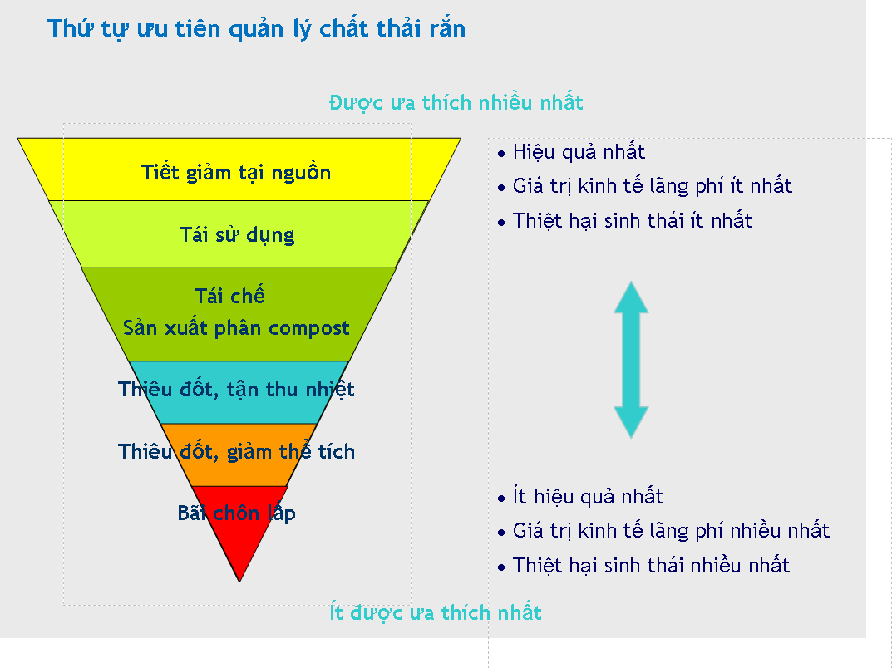

Slide 35
Nội dung cụ thể:
5
Lần đầu tiên chế định về thẩm quyền quản lý nhà nước dựa trên nguyên tắc quản lý tổng hợp, thống nhất, một việc chỉ giao cho một cơ quan chủ trì thực hiện; phân cấp triệt để cho địa phương
35

Slide 36
Việc thực hiện song song thủ tục cấp giấy phép, giấy xác nhận về môi trường (do CQQLNN về BVMT cấp) với cấp phép xả nước thải vào công trình thủy lợi (do CQQLNN về công trình thủy lợi thực hiện) đã bộc lộ nhiều bất cập, hạn chế, cụ thể là: có 2 TTHC có nội dung tương đồng; không bảo đảm nguyên tắc quản lý tổng hợp về tài nguyên nước; phân tán chức năng quản lý nhà nước; pháp luật về xử phạt vi phạm hành chính trong lĩnh vực thủy lợi không có chế tài xử lý vi phạm hành vi xả nước thải vượt QCKT vào công trình thủy lợi. Vì vậy:
Bãi bỏ thủ tục cấp giấy phép xả nước thải vào nguồn nước, xả nước thải vào công trình thủy lợi mà lồng ghép nội dung này trong GPMT, đồng thời, giảm TTHC.
Luật đã bổ sung trách nhiệm, thẩm quyền tham gia, phản biện và đồng thuận của cơ quan quản lý công trình thủy lợi ngay từ giai đoạn ĐTM cho đến khi cấp GPMT đối với cơ sở xả nước thải vào công trình thủy lợi.
Nội dung cụ thể:
5
36

Slide 37
Nội dung cụ thể:
5
Luật đã phân cấp mạnh mẽ cho địa phương thông qua chế định giao UBND cấp tỉnh chủ trì, phối hợp với các bộ có liên quan thẩm định báo cáo ĐTM đối với các dự án thuộc thẩm quyền phê duyệt chủ trương đầu tư, quyết định đầu tư của các Bộ quản lý công trình xây dựng chuyên ngành (quy định hiện hành phân cấp các Bộ, ngành đều có thể thẩm định báo cáo ĐTM) đồng thời quy định các bộ có liên quan có trách nhiệm phối hợp với Ủy ban nhân dân cấp tỉnh trong quá trình thực hiện nhằm bảo đảm hiệu quả. Quy định này sẽ bảo đảm quản lý thống nhất tại địa phương, thuận lợi cho công tác kiểm tra, giám sát, cấp phép sau này và phù hợp với xu hướng phân cấp cho địa phương như hệ thống pháp luật hiện hành.
37

Slide 38
Theo nguyên tắc QL tổng hợp, thống nhất
Một việc giao 1 CQ chủ trì thực hiện
Tích hợp các loại GP xả NT vào GP MT
Phân cấp UBND cấp tỉnh
Thẩm định ĐTM trên địa bàn

Slide 39
Nội dung cụ thể:
6
Qui định cụ thể về kiểm toán môi trường nhằm tăng cường năng lực, hiệu quả quản lý môi trường của doanh nghiệp
39

Slide 40
Tiếp thu kinh nghiệm thành công của quốc tế về kiểm toán môi trường được áp dụng đối với các doanh nghiệp, cơ sở sản xuất nhằm đánh giá mức độ hiệu quả sử dụng tiết kiệm tài nguyên, quản lý chất thải, kiểm soát ô nhiễm và BVMT, Luật BVMT 2020 đã bổ sung nội dung về kiểm toán môi trường nhằm điều chỉnh hoạt động kiểm toán trong nội bộ tổ chức, cơ sở sản xuất, kinh doanh, dịch vụ do đơn vị tự thực hiện hoặc thông qua dịch vụ kiểm toán.
Mục đích của hoạt động này nhằm tăng cường năng lực quản lý môi trường của doanh nghiệp, giúp doanh nghiệp nhận biết lỗ hổng trong quản lý môi trường và có giải pháp điều chỉnh hoạt động quản lý môi trường được hiệu quả hơn.
- Luật cũng đã bổ sung quy định Kiểm toán nhà nước thực hiện kiểm toán trong lĩnh vực môi trường theo quy định của Luật Kiểm toán nhà nước và pháp luật có liên quan.
Nội dung cụ thể:
6
40

Slide 41
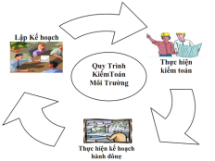
Kiểm toán môi trường trong doanh nghiệp → khuyến khích (Điều 74)
Kiểm toán nhà nước trong lĩnh vực môi trường (Điều 160)
Theo quy định Luật KTNN và quy định khác.
Các công cụ kinh tế:
Thuế, phí BVMT
Ký quỹ BVMT
Chi trả dịch vụ hệ sinh thái tự nhiên
Bảo hiểm trách nhiệm BTTH
Tín dụng xanh
Trái phiếu xanh
Mua sắm xanh
41

Slide 42
Nội dung cụ thể:
7
Cụ thể hóa các quy định về ứng phó BĐKH, thúc đẩy phát triển thị trường các - bon trong nước
42

Slide 43
Bổ sung các quy định về:
Thích ứng với BĐKH, giảm nhẹ phát thải khí nhà kính, bảo vệ tầng ô-zôn, trong đó xác định nội dung và trách nhiệm của Bộ TN&MT, các Bộ, ngành liên quan và địa phương về thích ứng với BĐKH và giảm nhẹ phát thải khí nhà kính;
Lồng ghép nội dung ứng phó với BĐKH vào hệ thống chiến lược, quy hoạch, thực hiện cam kết quốc tế về BĐKH và bảo vệ tầng ô zôn;
Tổ chức và phát triển thị trường các-bon như là công cụ để thúc đẩy giảm phát thải khí nhà kính trong nước. Trong đó, quy định rõ đối tượng được phân bổ hạn ngạch phát thải khí nhà kính và có quyền trao đổi, mua bán trên thị trường các bon trong nước;
Căn cứ xác định hạn ngạch phát thải khí nhà kính;
Trách nhiệm của các cơ quan quản lý, tổ chức liên quan trong việc phân bổ hạn ngạch;
Lộ trình và thời điểm triển khai thị trường các bon trong nước.
Nội dung cụ thể:
7
43

Slide 44
Nội dung cụ thể:
8
Hoàn thiện hành lang pháp lý bảo vệ di sản thiên nhiên phù hợp với pháp luật quốc tế về di sản thế giới, đáp ứng yêu cầu của quá trình hội nhập quốc tế
44

Slide 45
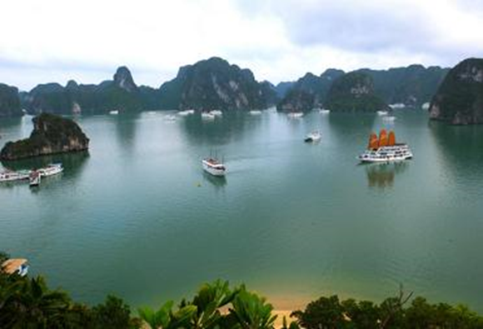
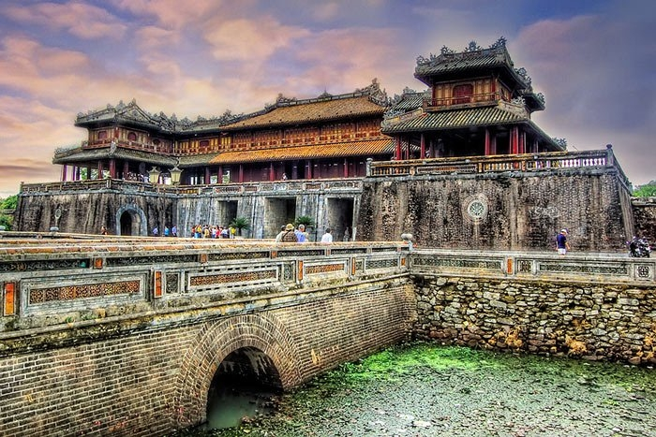
Theo Công ước về bảo vệ di sản văn hóa và thiên nhiên thế giới (Công ước di sản thế giới), di sản thế giới được chia làm 2 loại bao gồm:
Di sản thiên nhiên và;
Di sản văn hóa
có các đặc điểm, tiêu chí hoàn toàn khác nhau (tiêu chí của di sản thiên nhiên gắn với các yếu tố của tự nhiên, trong đó tiêu chí của di sản văn hóa gắn với yếu tố con người).
45

Slide 46
Các quy định về đối tượng là di sản thiên nhiên của Việt Nam đang được quy định tản mạn trong một số pháp luật chuyên ngành như:
- Luật Đa dạng sinh học (khu bảo tồn đất ngập nước),
- Luật Lâm nghiệp (khu bảo tồn là rừng đặc dụng),
- Luật Thủy sản (khu bảo tồn biển),
- Thậm chí còn được quy định trong pháp luật về di sản văn hóa (Luật Di sản văn hóa quy định di sản văn hóa còn bao gồm cả danh lam thắng cảnh là một đối tượng của di sản thiên nhiên)
Do đó, chưa bao quát được toàn bộ các đối tượng là di sản thiên nhiên cần bảo vệ (như công viên địa chất toàn cầu, khu dự trữ sinh quyển, khu Ramsar - Khu đất ngập nước có tầm quan trọng quốc tế, vườn di sản ASEAN), đồng thời thiếu quy định về việc xác lập cũng như chế độ quản lý các di sản thiên nhiên cấp quốc tế này.
Nội dung cụ thể:
8
46

Slide 47
Nội dung cụ thể:
8
Để khắc phục các bất cập này, Luật BVMT 2020 đã đưa ra các quy định về tiêu chí xác lập di sản thiên nhiên dựa trên cơ sở các tiêu chí của quốc tế và thực tiễn điều kiện Việt Nam hiện nay; trong đó đối với các đối tượng là di sản thiên nhiên đã được quy định trong pháp luật về lâm nghiệp, thủy sản, đa dạng sinh học và di sản văn hóa thì vẫn thực hiện theo các quy định này để tránh xáo trộn, chồng chéo. Đồng thời, quy định việc điều tra, đánh giá, quản lý và BVMT di sản thiên nhiên để bảo vệ, phát huy giá trị bền vững di sản thiên nhiên ở nước ta.
47

Slide 48
Nội dung cụ thể:
9
Tạo lập chính sách phát triển các mô hình tăng trưởng kinh tế bền vững, thúc đẩy kinh tế tuần hoàn, phục hồi và phát triển nguồn vốn tự nhiên
48

Slide 49
Nội dung cụ thể:
9
Phát triển kinh tế bền vững thông qua việc thúc đẩy các mô hình kinh tế xanh, kinh tế tuần hoàn, kinh tế ít phát thải các-bon, đầu tư vào vốn tự nhiên đang là xu hướng chủ đạo trong phát triển kinh tế của các nước trên thế giới hiện nay, nhất là các nước đang phát triển. Các mô hình này tập trung vào việc đầu tư sản xuất, tiêu dùng, xuất nhập khẩu, phân phối và kinh doanh các sản phẩm, hàng hóa và dịch vụ hướng tới tối ưu hóa sử dụng nguyên liệu, vật liệu, năng lượng và chất thải, thân thiện với môi trường; đầu tư vào vốn tự nhiên.
49

Slide 50
Ở nước ta, nhiều chủ trương, chính sách của Đảng và Nhà nước về thúc đẩy tăng trưởng xanh, phát triển nền kinh tế tuần hoàn, hướng tới phát triển bền vững cũng đã được ban hành nhưng còn thiếu cơ sở pháp lý tạo nền tảng cho thúc đẩy các mô hình kinh tế này. Vốn tự nhiên là các nguồn tài nguyên thiên nhiên, bao gồm tài nguyên đất, tài nguyên nước, tài nguyên rừng, nguồn lợi thủy sản, khoáng sản, nhiên liệu hóa thạch, các nguồn năng lượng tự nhiên và các dịch vụ hệ sinh thái tự nhiên. Cũng giống như các dạng vốn khác (vốn vật chất, vốn tài chính và vốn con người), vốn tự nhiên cũng có thể bị suy giảm và suy thoái do quá trình sản xuất và tiêu dùng. Tuy nhiên, trong thời gian qua, với mô hình tăng trưởng trước đây, chúng ta mới chỉ tập trung tích lũy nhanh vốn vật chất, tài chính và con người mà thiếu đi sự quan tâm tới sự suy giảm, cạn kiệt của vốn tự nhiên, tạo ra những rủi ro và thách thức lớn cho thế hệ tương lai.
Nội dung cụ thể:
9
50

Slide 51
Để giải quyết vấn các vấn đề này, đồng thời tạo động lực phát triển bền vững và nâng cao chất lượng tăng trưởng và sự thịnh vượng quốc gia, Luật BVMT 2020 đã bổ sung một chương về các công cụ kinh tế và nguồn lực cho BVMT. Trong đó, đã bổ sung các chính sách về phát triển ngành công nghiệp môi trường, dịch vụ môi trường, sản phẩm, dịch vụ thân thiện môi trường; ưu tiên thực hiện mua sắm xanh đối với dự án, nhiệm vụ sử dụng ngân sách nhà nước; thúc đẩy việc khai thác, sử dụng và phát triển vốn tự nhiên; đặc biệt là thúc đẩy kinh tế tuần hoàn. Đồng thời, bổ sung chính sách về tín dụng xanh, trái phiếu xanh để huy động đa dạng các nguồn lực xã hội cho BVMT.
Nội dung cụ thể:
9
51

Slide 52
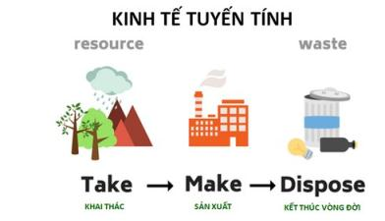
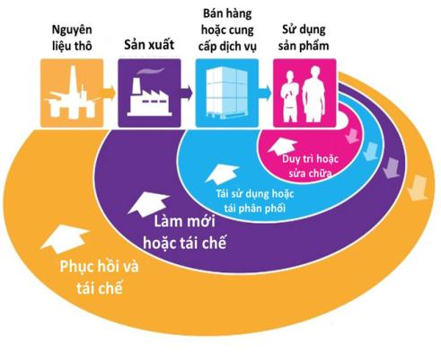
Mô hình tăng trưởng KINH TẾ bền vững
KT xanh, tuần hoàn, ít phát thải cácbon
ĐT vốn tự nhiên
Tối ưu hóa sử dụng NVL, NL
Công cụ KT trong BVMT
KINH TẾ TUẦN HOÀN

Slide 53
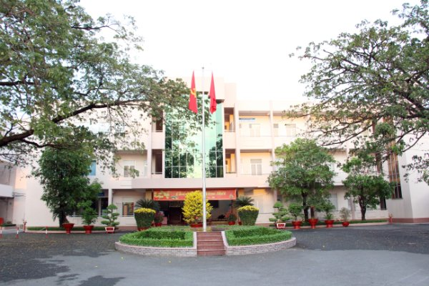
TRÂN TRỌNG CẢM ƠN!

